Slide 1


20194111 최민규
3장 과제
3-9
컴퓨터 구조

Slide 2
20194111최민규 컴퓨터 구조
3-9. 다중 배열의 gdbgui 실행
실습 과제
컴퓨터 구조

Slide 3
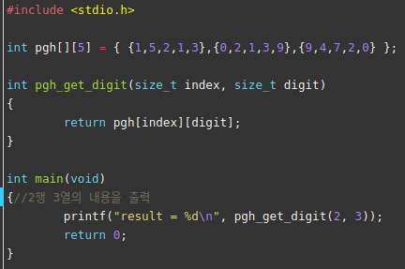
20194111최민규 컴퓨터 구조
SUB TITLE :// 3-9. 다중 배열의 gdbgui 실행
<문제>
가상머신에서 앞의 다중 배열, 다중 수준 배열을 아래와 같이 각각 C 프로그램을 작성
다중 배열 버전
다중-수준 배열
각각 컴파일 한 후 실행파일을 gdbgui로 실행하여 주요 단계 실행 및 상태를 추적, 캡쳐하고 설명
각 배열 요소 접근 어셈블리 코드를 분석하고 비교 (앞에서 소개 된 코드와의 차이도 설명)
<다중 배열 버전 - 소스 코드>
(위와 같이 최적화 버전으로 컴파일)

Slide 4
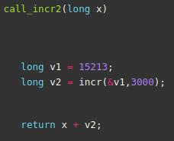
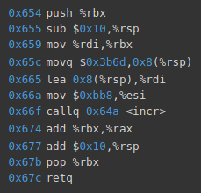




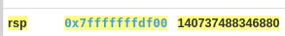

20194111최민규 컴퓨터 구조
SUB TITLE :// 3-7. call_incr2( ) 함수의 gdbgui 실행 ( 스택 손상 검출 코드 생략 버전 컴파일)
<최적화 버전 gdbgui - call_incr2 ( ) 어셈블리 코드>
*main 함수에서 call_incr2함수가 먼저 호출 되니 call_incr2 함수의 어셈블리 코드를 먼저 살펴보자. main에서 전달된 인수 x의 값은 16이다.
*가장 먼저 main 함수에서 call_incr2 함수를 호출할 때 리턴될 주소값이 스택에 저장된다.
① 제일 첫줄을 보면 %rbx를 스택에 저장하는데, 이는 피호출자 저장(callee-save)으로써, 피호출자인 call_incr2에서 호출자 main 함수에서 사용 되었을 수 있는 %rbx 레지스터의 값을 스택에 저장하는 것을 뜻한다. 컴파일러는 이런 식으로 스택을 이용 해 값의 over-writing을 사전에 방지한다.
② 레지스터 포인터인 %rsp의 값을 상수 0x10 (10진수로 16)만큼 감소 시키는데, 이는 스택에서 16바이트 만큼의 공간을 만든다는 의미이고, long자료형이 8바이트 이므로, long자료형 두 개를 할당할 수 있는 공간을 내는 것을 의미한다.
③ %rdi (인수 x = 16)을 %rdx로 mov한다.(incr() 함수 호출 시 %rdi를 사용해야하므로, 현재 call_incr2의 %rdi값을 스택에 미리 대피시켜 놓는 것이다.
▲ 지역 변수
▲ ① 스택에 저장될 main의 %rbx값
▲ ②rsp값의 변화(16byte의 공간 생성)
▲ ③에서 rdi, rbx의 값

Slide 5
20194111최민규 컴퓨터 구조
SUB TITLE :// 3-7. call_incr2( ) 함수의 gdbgui 실행 ( 스택 손상 검출 코드 생략 버전 컴파일)
<최적화 버전 gdbgui - call_incr2 ( ) 현재까지 스택 상태>
…
(call_incr2의 리턴 주소)
$0x0 (Main의 %rbx값 callee-saved)
(비었음)
(비었음)
sub $0x10,%rsp의 연산을 통해 생성된 공간
← %rsp
현재까지 연산을 통해 스택의 변화를 그림으로 나타내면 위와 같다.
▲ ① 스택에 저장될 main의 %rbx값
▲ ②rsp값의 변화(16byte의 공간 생성)
▲ ③에서 rdi, rbx의 값

Slide 6

20194111최민규 컴퓨터 구조
SUB TITLE :// 3-7. call_incr2( ) 함수의 gdbgui 실행 ( 스택 손상 검출 코드 생략 버전 컴파일)
<최적화 버전 gdbgui - call_incr2 ( ) 어셈블리 코드>
① 상수 $0x3b6d(10진수: 15213)을 %rsp + 8(스택 포인터 + 8이므로, 현재 스택 포인터가 가리키는 메모리의 이전 메모리 공간)으로 이동한다.
② (%rsp)+8의 메모리주소, 즉, 15213이 할당된 스택 메모리의 주소를 %rdi에 할당한다.
상수 0xbb8(10진수:3000)를 %esi(0xbb8은 32bit로 연산이 가능하므로)에 할당한다.
incr( )함수의 리턴 주소 0x64a를 스택에 push하고, incr()함수를 호출한다.
incr()함수 호출!
▲ rsi에 할당된 3000
▲ 지역 변수
▲ rdi값의 변화

Slide 7
20194111최민규 컴퓨터 구조
SUB TITLE :// 3-7. call_incr2( ) 함수의 gdbgui 실행 ( 스택 손상 검출 코드 생략 버전 컴파일)
<최적화 버전 gdbgui - call_incr2 ( ) 현재까지 스택 상태>
…
(call_incr2의 리턴 주소)
$0x0 (Main의 %rbx값 callee-saved)
$0x3b6d (10진수: 15213)
(incr함수의 리턴 주소)
← %rsp+8
← %rsp
incr()함수 호출!
현재까지 연산을 통해 스택의 변화를 그림으로 나타내면 위와 같다.

Slide 8
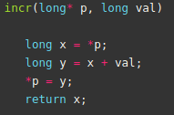
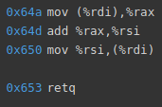
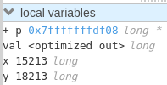




20194111최민규 컴퓨터 구조
SUB TITLE :// 3-7. call_incr2( ) 함수의 gdbgui 실행 ( 스택 손상 검출 코드 생략 버전 컴파일)
<최적화 버전 gdbgui - incr ( ) 어셈블리 코드>
① (%rdi),즉, rdi가 가리키고 있는 주소의 값(0x3b6d, 10진수로 15213)을 %rax로 mov한다.
② %rsi의 값과 %rax를 더해 %rsi에 할당한다.
(%rdi), 즉 %rdi가 가리키는 메모리 주소의 값에 %rsi의 값(18213)을 할당한다.
값을 리턴하며 call_incr2()함수로 되돌아간다.
▲ 지역 변수
(포인터)
+
▲ ③ (rdi)의 값
%rsi에 해당하는 0x4725가 할당된 것을 확인할 수 있다.
▲ ①rax에 15213이 할당되는 과정
▲ ② rsi = rax+rsi

Slide 9
20194111최민규 컴퓨터 구조
SUB TITLE :// 3-7. call_incr2( ) 함수의 gdbgui 실행 ( 스택 손상 검출 코드 생략 버전 컴파일)
<최적화 버전 gdbgui - incr ( ) 현재까지 스택 상태>
…
(call_incr2의 리턴 주소)
$0x0 (Main의 %rbx값 callee-saved)
$0x3b6d (10진수: 15213)
(incr함수의 리턴 주소)
%rsp→
리턴 연산에 이용!

Slide 10

20194111최민규 컴퓨터 구조
SUB TITLE :// 3-7. call_incr2( ) 함수의 gdbgui 실행 ( 스택 손상 검출 코드 생략 버전 컴파일)
<최적화 버전 gdbgui - call_incr2 ( ) 어셈블리 코드>
① %rbx값(call_incr2함수에서 사용했던 인수x = 16값)과 %rax값(incr함수에서 리턴 된 결과값)을 더해 %rax에 할당한다.
② 스택 포인터 %rsp에 상수 0x10(10진수:16)을 더한다. = 16바이트의 스택 공간을 다시 반환한다. (이는 데이터 구조적으로 두 번 pop연산을 한 것과 동일하다.)
처음에 스택에 할당했던, main함수 에서 사용되었을지 모르는 %rbx값을 스택에서 꺼낸다.
④ %rax값 (15229)을 리턴한다.
+
▲ main에서 출력 결과
▲ ① add %rbx,%rax
▲ ② add $0x10,%rsp
▲ ③ pop %rbx
▲ 지역 변수

Slide 11
20194111최민규 컴퓨터 구조
SUB TITLE :// 3-7. call_incr2( ) 함수의 gdbgui 실행 ( 스택 손상 검출 코드 생략 버전 컴파일)
<최적화 버전 gdbgui - call_incr2 ( ) 어셈블리 코드>
왼쪽 코드를 통한 스택의 변화를 아래 그림과 같이 나타낼 수 있다.
…
0x654 (call_incr2의 리턴 주소)
$0x0 (Main의 %rbx값 callee-saved)
…
0x654 (call_incr2의 리턴 주소)
%rsp→
(pop %rbx)
%rsp→
(add $0x10,%rsp를 통해 16byte크기의 스택 공간 삭제됨)
pop연산 수행 후

Slide 12
20194111최민규 컴퓨터 구조
3-8. pcount_r() 함수의 gdbgui 실행
실습 과제
컴퓨터 구조

Slide 13
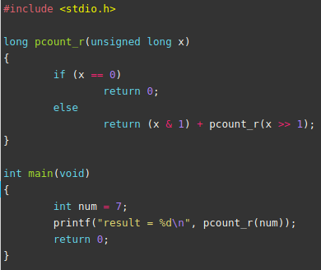
20194111최민규 컴퓨터 구조
SUB TITLE :// 3-8. pcount_r( ) 함수의 gdbgui 실행
<문제>
가상머신에서 앞의 pcount_r( )함수를 아래와 같이 C 프로그램을 작성하고 컴파일 한 후 실행파일을 gdbgui로 실행하여 메모리 및 레지스터 등의 상태 추적
실행파일 생성을 위해 main()함수 추가
아래와 같이 컴파일하고 주요 단계 실행 및 상태를 추적, 캡쳐하고 설명
Og –g fno –stack-protector 옵션(스택 손상 검출 코드 생략)
각 단계에서 스택 프레임 내용 도시하고 설명 (최소한 3번 이상의 재귀적 호출을 하도록 실행)
<소스 코드>

Slide 14
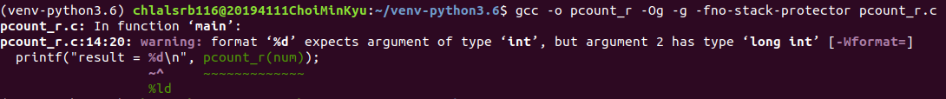
20194111최민규 컴퓨터 구조
SUB TITLE :// 3-8. pcount_r( ) 함수의 gdbgui 실행( 스택 손상 검출 코드 생략 버전 컴파일)
< -Og -g –fno-stack-protector 버전 컴파일>
가상머신에서 앞의 pcount_r( )함수를 아래와 같이 –Og –g -fno옵션으로 컴파일

Slide 15
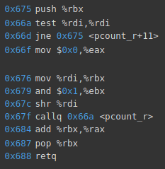


20194111최민규 컴퓨터 구조
SUB TITLE :// 3-8. pcount_r( ) 함수의 gdbgui 실행( 스택 손상 검출 코드 생략 버전 컴파일)
<최적화 버전 gdbgui - pcount_r ( ) 어셈블리 코드 – pcount_r x1>
*main에서 전달된 인수 x의 값은 7이다.
*가장 먼저 main 함수에서 pcount_r 함수를 호출할 때 리턴 될 주소값이 스택에 저장된다.
① if 조건문에서 %rdi의 값을 먼저 체크한다. %test %rdi, %rdi 연산을 통해 %rdi의 값이 0인지 체크한 후, jne(lump not equal) 명령을 통해 %rdi의 값이 0이 아닐 때(zf!=1) 0x675로 점프한다.
② 만약 %rdi의 값이 0이 아니라면 main에서 사용되었을 수 있는 %rbx의 값을 스택에 push한다. (callee-save)
③ %rdi의 값(인수 x = 7)을 %rbx에 할당한다.
▲ 지역 변수
…
(pcount_r의 리턴 주소)
$0x0 (main의 %rbx값 Callee-saved)
▲ ① %rdi의 값
%rsp→
▲ ② 스택에 저장될 main의 %rbx값
▲ ③에서 rdi, rbx의 값
▲ 현재까지 스택의 상태

Slide 16
20194111최민규 컴퓨터 구조
SUB TITLE :// 3-8. pcount_r( ) 함수의 gdbgui 실행( 스택 손상 검출 코드 생략 버전 컴파일)
<최적화 버전 gdbgui - pcount_r ( ) 어셈블리 코드 – pcount_r x1 >
① 상수 $0x1을 %ebx값과 and 연산 한 뒤 결과를 %ebx에 할당한다. (AND연산 결과는 어차피32-bit 범위로도 충분히 계산할 수 있으므로, %ebx를 이용한다.)
② %rdi의 값(인수 x =7)을 쉬프트 연산한 뒤, %rdi에 할당한다.
③ pcount_r 함수를 호출한다. (p_count_r의 리턴 주소 값이 스택에 할당된다.)
…
(pcount_r의 리턴 주소)
$0x0 (main의 %rbx값 Callee-saved)
(pcount_r의 리턴 주소)
▲ 지역 변수
%rsp→
▲ ① 에서 and $0x1,%ebx
▲ ② shr %rdi
▲ 현재까지 스택의 상태

Slide 17


20194111최민규 컴퓨터 구조
SUB TITLE :// 3-8. pcount_r( ) 함수의 gdbgui 실행( 스택 손상 검출 코드 생략 버전 컴파일)
<최적화 버전 gdbgui - pcount_r ( ) 어셈블리 코드 – pcount_r x2 >
① if 조건문에서 %rdi의 값을 먼저 체크한다. %test %rdi, %rdi 연산을 통해 %rdi의 값이 0인지 체크한 후, jne(lump not equal) 명령을 통해 %rdi의 값이 0이 아닐 때(zf!=1) 0x675로 점프한다.
② 만약 %rdi의 값이 0이 아니라면 이전 함수 호출에서 사용 된(이전 함수 호출에서 체크한 1의 개수) %rbx의 값을 스택에 push한다. (callee-save)
③ %rdi의 값(인수 x = 3)을 %rbx에 할당한다.
…
(pcount_r의 리턴 주소)
$0x0 (main의 %rbx값 Callee-saved)
(pcount_r의 리턴 주소)
$0x1 (이전 호출의 %rbx값 Callee-saved)
◀현재까지 스택의 상태
▲ 지역 변수
▲ ① %rdi의 값
▲ ②이전 함수에서 사용한 %rbx값
▲ ③에서 rdi, rbx의 값
←%rsp

Slide 18

20194111최민규 컴퓨터 구조
SUB TITLE :// 3-8. pcount_r( ) 함수의 gdbgui 실행( 스택 손상 검출 코드 생략 버전 컴파일)
<최적화 버전 gdbgui - pcount_r ( ) 어셈블리 코드 – pcount_r x2 >
① 상수 $0x1을 %ebx값과 and 연산 한 뒤 결과를 %ebx에 할당한다. (AND연산 결과는 어차피32-bit 범위로도 충분히 계산할 수 있으므로, %ebx를 이용한다.)
② %rdi의 값(인수 x =3)을 쉬프트 연산한 뒤, %rdi에 할당한다.
③ pcount_r 함수를 호출한다. (p_count_r의 리턴 주소 값이 스택에 할당된다.)
…
(pcount_r의 리턴 주소)
$0x0 (main의 %rbx값 Callee-saved)
(pcount_r의 리턴 주소)
$0x1 (이전 호출의 %rbx값 Callee-saved)
(pcount_r의 리턴 주소)
◀현재까지 스택의 상태
▲ 지역 변수
▲ ① 에서 and $0x1,%ebx
▲ ② shr %rdi
←%rsp

Slide 19


20194111최민규 컴퓨터 구조
SUB TITLE :// 3-8. pcount_r( ) 함수의 gdbgui 실행( 스택 손상 검출 코드 생략 버전 컴파일)
<최적화 버전 gdbgui - pcount_r ( ) 어셈블리 코드 – pcount_r x3 >
① if 조건문에서 %rdi의 값을 먼저 체크한다. %test %rdi, %rdi 연산을 통해 %rdi의 값이 0인지 체크한 후, jne(lump not equal) 명령을 통해 %rdi의 값이 0이 아닐 때(zf!=1) 0x675로 점프한다.
② 만약 %rdi의 값이 0이 아니라면 이전 함수 호출에서 사용 된(이전 함수 호출에서 체크한 1의 개수) %rbx의 값을 스택에 push한다. (callee-save)
③ %rdi의 값(인수 x = 1)을 %rbx에 할당한다.
▲ 지역 변수
▲ ① %rdi의 값
▲ ②이전 함수에서 사용한 %rbx값
▲ ③에서 rdi, rbx의 값

Slide 20
20194111최민규 컴퓨터 구조
SUB TITLE :// 3-8. pcount_r( ) 함수의 gdbgui 실행( 스택 손상 검출 코드 생략 버전 컴파일)
<최적화 버전 gdbgui - pcount_r ( ) 어셈블리 코드 – pcount_r x3 >
…
(pcount_r의 리턴 주소)
$0x0 (main의 %rbx값 Callee-saved)
(pcount_r의 리턴 주소)
$0x1 (이전 호출의 %rbx값 Callee-saved)
(pcount_r의 리턴 주소)
$0x1 (이전 호출의 %rbx값 Callee-saved)
◀현재까지 스택의 상태
←%rsp

Slide 21
20194111최민규 컴퓨터 구조
SUB TITLE :// 3-8. pcount_r( ) 함수의 gdbgui 실행( 스택 손상 검출 코드 생략 버전 컴파일)
<최적화 버전 gdbgui - pcount_r ( ) 어셈블리 코드 – pcount_r x3 >
① 상수 $0x1을 %ebx값과 and 연산 한 뒤 결과를 %ebx에 할당한다. (AND연산 결과는 어차피32-bit 범위로도 충분히 계산할 수 있으므로, %ebx를 이용한다.)
② %rdi의 값(인수 x =3)을 쉬프트 연산한 뒤, %rdi에 할당한다.
③ pcount_r 함수를 호출한다. (p_count_r의 리턴 주소 값이 스택에 할당된다.)
▲ 지역 변수
▲ ① 에서 and $0x1,%ebx
▲ ② shr %rdi

Slide 22
20194111최민규 컴퓨터 구조
SUB TITLE :// 3-8. pcount_r( ) 함수의 gdbgui 실행( 스택 손상 검출 코드 생략 버전 컴파일)
<최적화 버전 gdbgui - pcount_r ( ) 어셈블리 코드 – pcount_r x3 >
…
(pcount_r의 리턴 주소)
$0x0 (main의 %rbx값 Callee-saved)
(pcount_r의 리턴 주소)
$0x1 (이전 호출의 %rbx값 Callee-saved)
(pcount_r의 리턴 주소)
$0x1 (이전 호출의 %rbx값 Callee-saved)
(pcount_r의 리턴 주소)
◀현재까지 스택의 상태
←%rsp

Slide 23

20194111최민규 컴퓨터 구조
SUB TITLE :// 3-8. pcount_r( ) 함수의 gdbgui 실행( 스택 손상 검출 코드 생략 버전 컴파일)
<최적화 버전 gdbgui - pcount_r ( ) 어셈블리 코드 – pcount_r x4 >
① if 조건문에서 %rdi의 값을 먼저 체크한다. %test %rdi, %rdi 연산을 통해 %rdi의 값이 0인지 체크한 후, jne(lump not equal) 명령을 통해 %rdi의 값이 0이 아닐 때(zf!=1) 0x675로 점프한다.
② 이번엔 %rdi값이 0이므로 zf = 1이 되어 점프 명령이 수행되지 않고, 상수 $0x0을 %eax에 할당한다. (어차피 상수 $0x0은 32-bit 범위를 넘지 않으므로 %eax 사용)
③ 값을 리턴한다.
…
(pcount_r의 리턴 주소)
$0x0 (main의 %rbx값 Callee-saved)
(pcount_r의 리턴 주소)
$0x1 (이전 호출의 %rbx값 Callee-saved)
(pcount_r의 리턴 주소)
$0x1 (이전 호출의 %rbx값 Callee-saved)
(pcount_r의 리턴 주소)
…
(pcount_r의 리턴 주소)
$0x0 (main의 %rbx값 Callee-saved)
(pcount_r의 리턴 주소)
$0x1 (이전 호출의 %rbx값 Callee-saved)
(pcount_r의 리턴 주소)
$0x1 (이전 호출의 %rbx값 Callee-saved)
▲ 지역 변수
▲ ① %rdi의 값
←%rsp
←%rsp

Slide 24
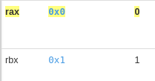
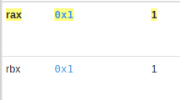

20194111최민규 컴퓨터 구조
SUB TITLE :// 3-8. pcount_r( ) 함수의 gdbgui 실행( 스택 손상 검출 코드 생략 버전 컴파일)
<최적화 버전 gdbgui - pcount_r ( ) 어셈블리 코드 – pcount_r x4 → pcount_r x3>
① %rbx의 값(1)과 %rax의 값(0)을 더해 %rax에 할당한다.
② 스택에 저장되어있던 $0x1 (이전 호출의 %rbx값)을 꺼내 %rbx에 할당한다.
③ %rax값을 리턴한다.
▼스택의 상태 변화
…
(pcount_r의 리턴 주소)
$0x0 (main의 %rbx값 Callee-saved)
(pcount_r의 리턴 주소)
$0x1 (이전 호출의 %rbx값 Callee-saved)
(pcount_r의 리턴 주소)
$0x1 (이전 호출의 %rbx값 Callee-saved)
…
(pcount_r의 리턴 주소)
$0x0 (main의 %rbx값 Callee-saved)
(pcount_r의 리턴 주소)
$0x1 (이전 호출의 %rbx값 Callee-saved)
③ %rax값 리턴
▲ ① add %rbx,%rax
%rsp→
%rsp→
② pop %rbx

Slide 25


20194111최민규 컴퓨터 구조
SUB TITLE :// 3-8. pcount_r( ) 함수의 gdbgui 실행( 스택 손상 검출 코드 생략 버전 컴파일)
<최적화 버전 gdbgui - pcount_r ( ) 어셈블리 코드 – pcount_r x3 → pcount_r x2>
① %rbx의 값(1)과 %rax의 값(0)을 더해 %rax에 할당한다.
② 스택에 저장되어있던 $0x1 (이전 호출의 %rbx값)을 꺼내 %rbx에 할당한다.
③ %rax값을 리턴한다.
▼스택의 상태 변화
…
(pcount_r의 리턴 주소)
$0x0 (main의 %rbx값 Callee-saved)
(pcount_r의 리턴 주소)
$0x1 (이전 호출의 %rbx값 Callee-saved)
…
(pcount_r의 리턴 주소)
$0x0 (main의 %rbx값 Callee-saved)
③ %rax값 리턴
%rsp→
▲ ① add %rbx,%rax
%rsp→
② pop %rbx

Slide 26


20194111최민규 컴퓨터 구조
SUB TITLE :// 3-8. pcount_r( ) 함수의 gdbgui 실행( 스택 손상 검출 코드 생략 버전 컴파일)
<최적화 버전 gdbgui - pcount_r ( ) 어셈블리 코드 – pcount_r x2 → pcount_r x1>
① %rbx의 값(1)과 %rax의 값(1)을 더해 %rax에 할당한다.
② 스택에 저장되어있던 $0x1 (이전 호출의 %rbx값)을 꺼내 %rbx에 할당한다.
③ %rax값을 리턴한다.
▼스택의 상태 변화
③ %rax값 리턴
…
(pcount_r의 리턴 주소)
$0x0 (main의 %rbx값 Callee-saved)
%rsp→
%rsp→
② pop %rbx
▲ ① add %rbx,%rax

Slide 27
20194111최민규 컴퓨터 구조
SUB TITLE :// 3-8. pcount_r( ) 함수의 gdbgui 실행( 스택 손상 검출 코드 생략 버전 컴파일)
<최적화 버전 gdbgui - pcount_r ( ) 어셈블리 코드 – pcount_r x2 → pcount_r x1>
① %rbx의 값(1)과 %rax의 값(2)을 더해 %rax에 할당한다.
② 스택에 저장되어있던 $0x1 (이전 호출의 %rbx값)을 꺼내 %rbx에 할당한다.
③ %rax값을 리턴한다. (재귀적인 구간이 모두 종료되고 메인으로 리턴)
▼스택의 상태 변화
③ %rax값 리턴
…
(pcount_r의 리턴 주소)
$0x0 (main의 %rbx값 Callee-saved)
%rsp→
%rsp→
② pop %rbx
▲ ① add %rbx,%rax
▲프로그램 출력 결과

Slide 28
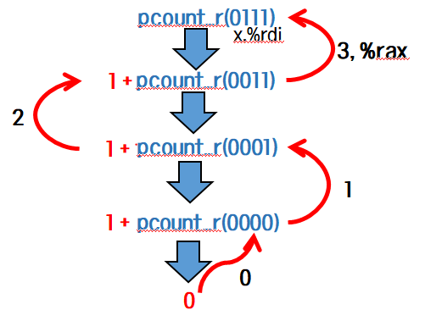
20194111최민규 컴퓨터 구조
SUB TITLE :// 3-8. pcount_r( ) 함수의 gdbgui 실행( 스택 손상 검출 코드 생략 버전 컴파일)
<최적화 버전 gdbgui - pcount_r ( ) 어셈블리 코드 – pcount_r x2 → pcount_r x1>
수업 시간에 배웠던 예시와 같이 그림으로 정리하면 위의 그림처럼 정리할 수 있다. 스택은 이전 슬라이드들에서 다뤘으므로 따로 표시하지 않았다.

